Slide 1
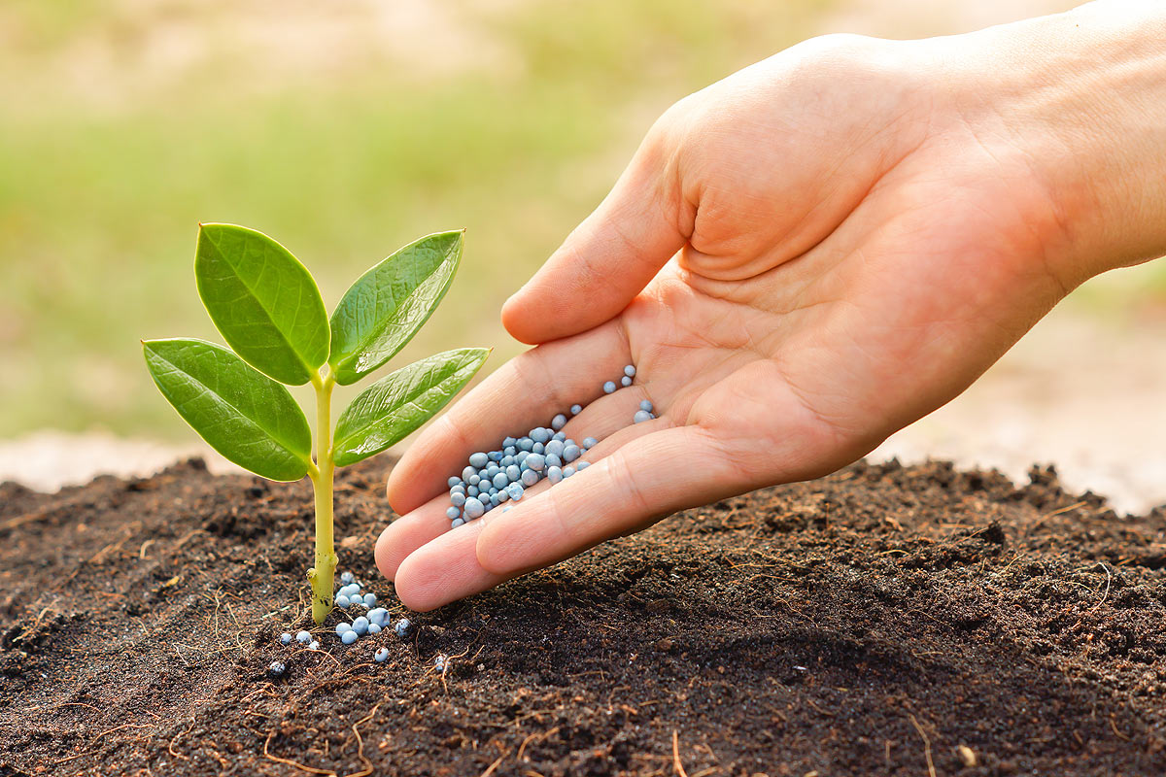
Зеленая революция
Подготовила: Дюкарева Ефросиния
Класс: 9 «А»
МОУСОШ №51
2017г.

Slide 2
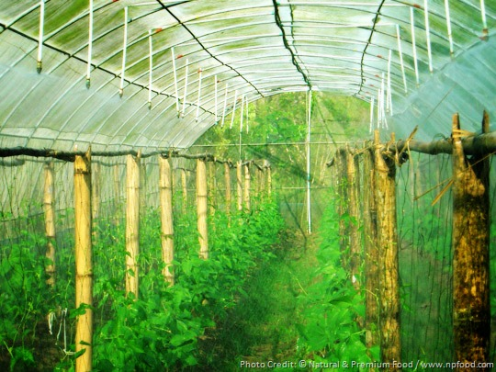
Зеленая революция
- это преобразование сельского хозяйства на основе современной техники.

Slide 3
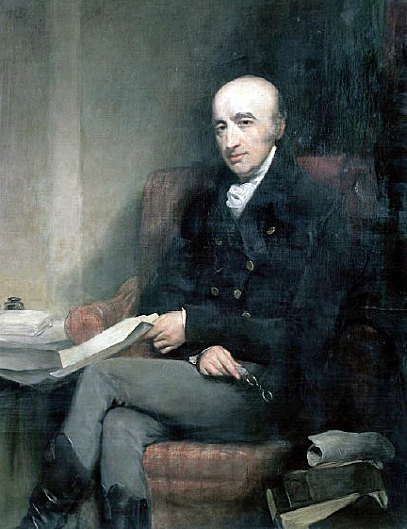
Происхождение
Директор АМР США Вильям Гауд 1968 г.
«Зеленая революция»

Slide 4
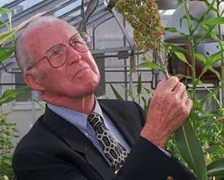
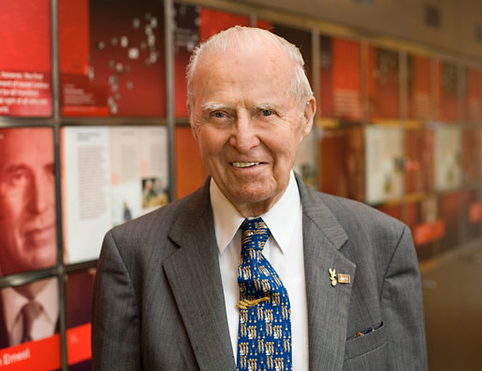
Начало Зелёной революции было положено в Мексике в 1943 году.
Норман Борлоуг
В 1970 году Борлоуг получил Нобелевскую премию мира.

Slide 5
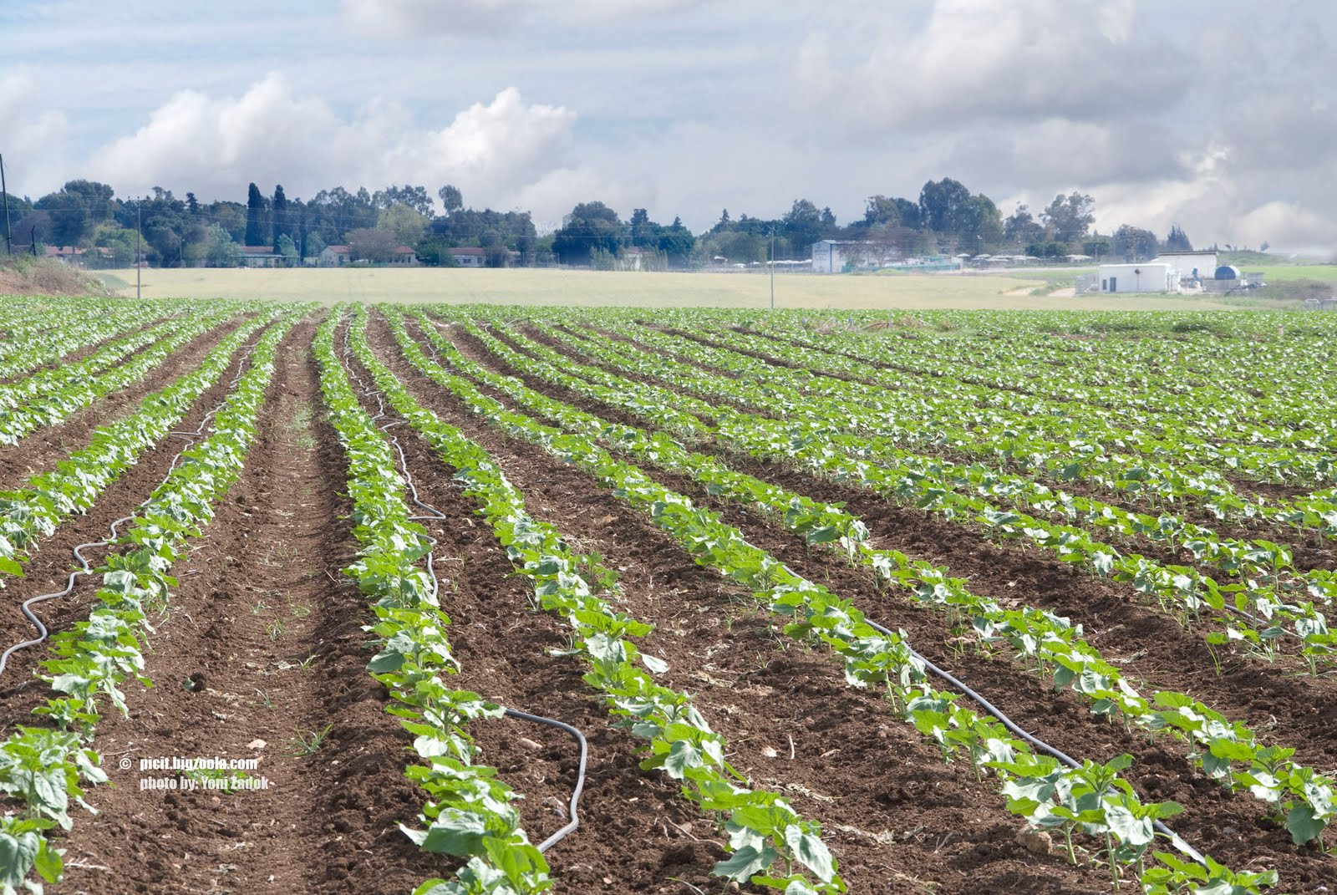
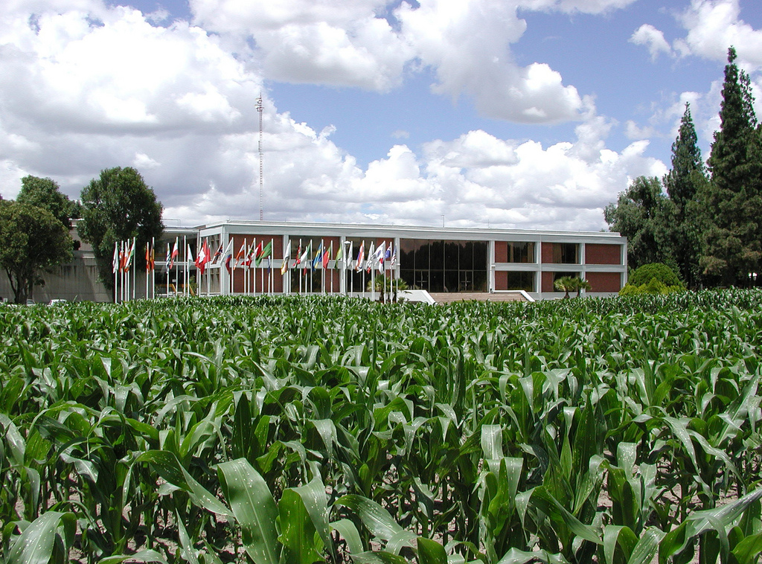

Slide 6
Зелёная революция позволила не только прокормить увеличивающееся население Земли, но и улучшить его качество жизни.

Slide 7
В то же время из-за широкого распространения минеральных удобрений и пестицидов возникли проблемы экологического характера.

Slide 8
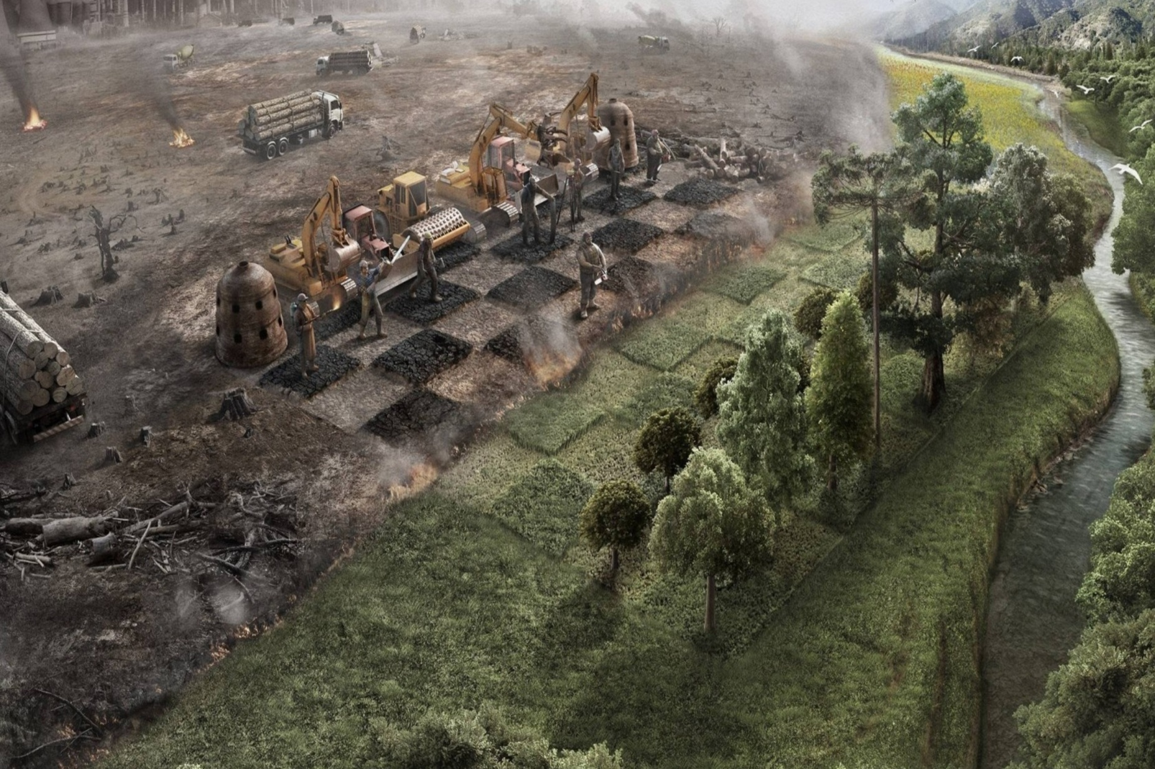
Результатом стала чудовищная технологическая колонизация

